Slide 1

주말+
(플러스)
201403007 김은택
201403009 김재훈

Slide 2
목차
프로젝트 개요
대표적인 기술
스토리 보드
프로젝트 설계도
시연
아쉬운 점

Slide 3
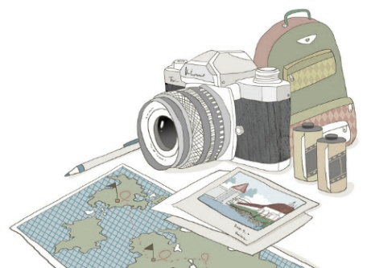
프로젝트 개요

Slide 4
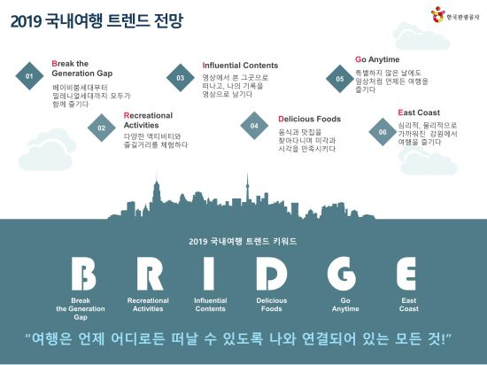
프로젝트 개요
1. 주제 선정
▶ SNS의 발달로 인해 사람들
삶 속에서 여행이 많이 일상화
되어가면서 언제든지 떠날 수
있는 소소한 일이 되어 가고 있다.

Slide 5
프로젝트 개요
2. 프로젝트 목적
기존의 여행 사이트 문제점
첫 번째
▶콘텐츠 양과 질로 여행 블로그& 카페를 이길 수 없다.
두 번째
▶콘텐츠 수집 및 관리가 어렵다.

Slide 6
프로젝트 개요
3. 예상 이득
비슷한 사례: 여행에 미치다
여행 ‘정보’가 아닌 여행 ‘느낌’에 초점을 잡다
여행에 미치다’는 그래서 여행 정보가 아닌 여행 느낌에 초점을 잡았습니다. 꼭 정보가 필요할 때만 방문해서 보는 곳이 아니라
여행 느낌을 일상에서 느끼고 싶을 때 받아보고 싶은 페이지로
만들었다.
단순히 콘텐츠만 보고서도 “이 여행지는 어딜까?” 라는 호기심에 ‘더 보기’를 눌러보게 되고 여행 영상을 보면서 “여행 가고 싶다!” 생각을 자연스럽게 하게 되죠.

Slide 7
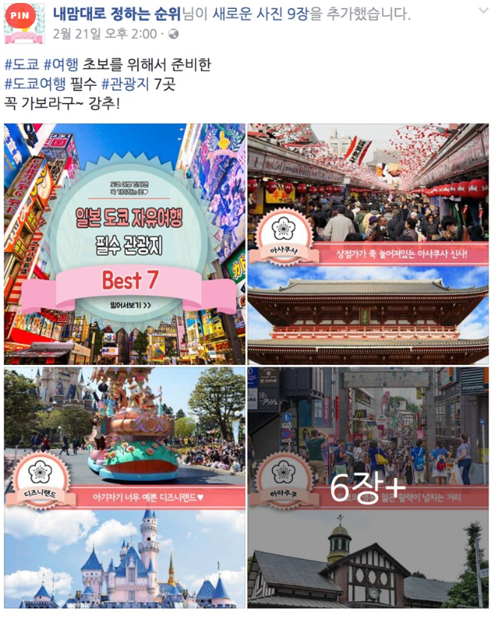
2. 시그니처 콘텐츠, ‘여행 영상 후기’를 바이럴 하다
여행에 미치다’는 재빠르게 ‘영상 후기’에
주목했습니다.
여행이라면 글보다 사진, 사진 보다 영상이
훨씬 더 직관적으로 여행의 느낌을 알 수
있기 때문입니다.
2. 영상을 시청한 사람들은 같이 여행 가고
싶은 사람을 태그를 통해 소환하기 시작
했습니다. 여행을 다녀온 사람에게는 추억을,
여행을 계획하고 있는 사람에게는 기대감을
친구들과 나눌 수 있게 하였다.

Slide 8
대표적인 기술

Slide 9
Open API
SNS 기술
웹(소켓) 채팅창
게시판

Slide 10
스토리 보드

Slide 11
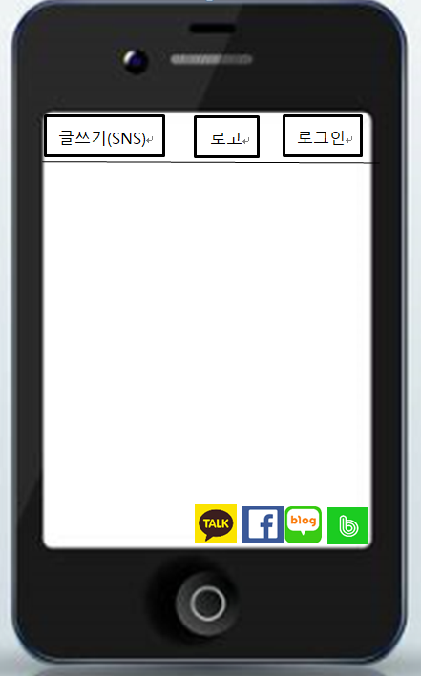

지도

Slide 12
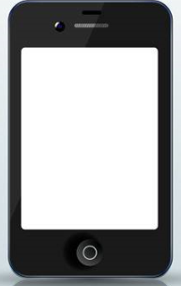
로고
카카오
페이스북
네이버

Slide 13
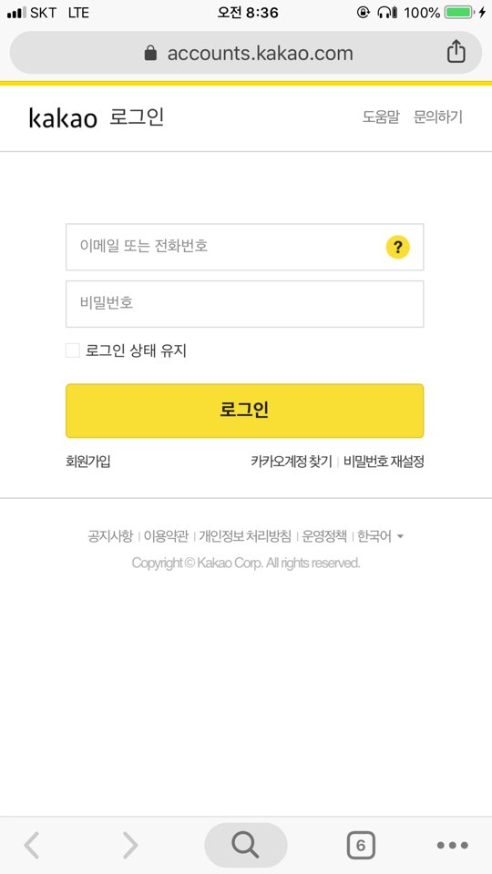

Slide 14
로고
카카오
페이스북
네이버

Slide 15
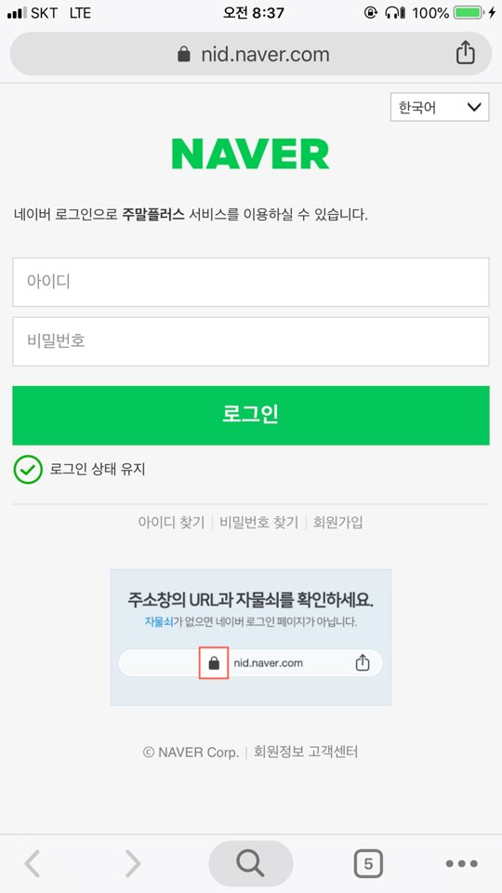

Slide 16
프로젝트 설계도

Slide 17
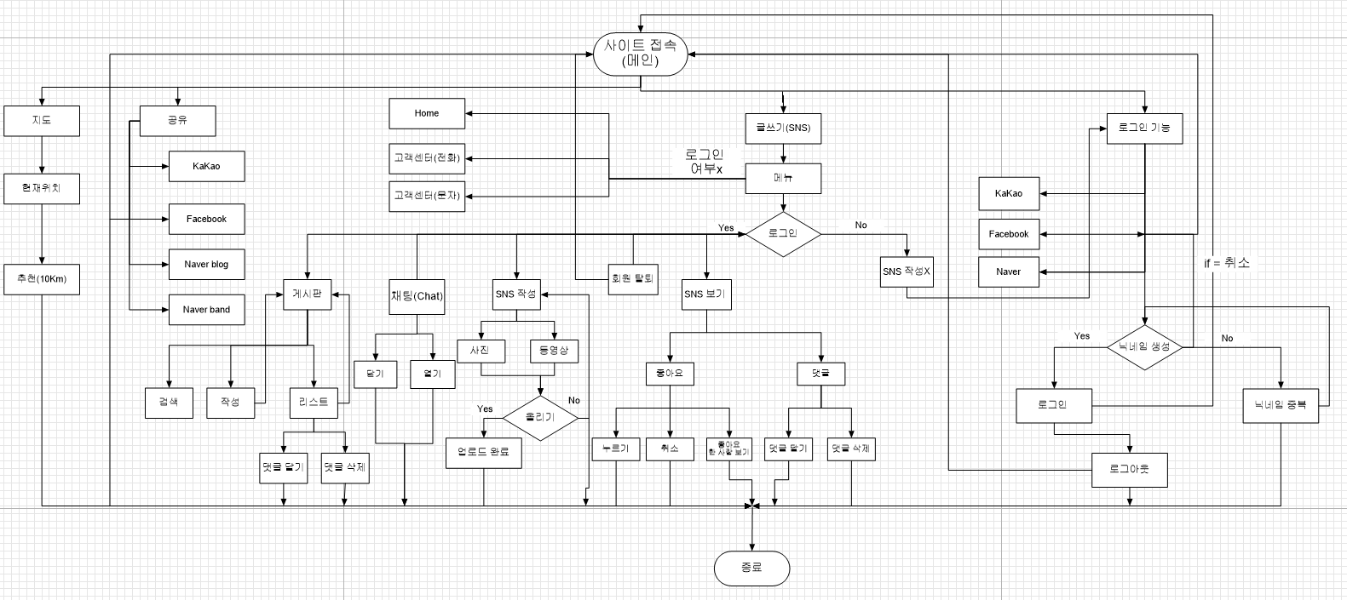
1. 플로우 차트

Slide 18
시연

Slide 19
아쉬운 점

Slide 20
페이스북이 https만 제공 하고 있기 때문에
아직 완벽하게 구현하지 못하였다.
카카오 다음 지도 api를 불러오는 것은 성공하였지만
https만 제공하기 때문에 현재위치를 띄우는 기능을
완벽하게 구현하지 못하였다.
전체적인 CSS 부분에 대한 실력이 아직 부족함이 있어서
화면전환 애니메이션, 이벤트 처리를 시도하지 못하였다.
https에 시간 투자를 많이 해서 여행지 추천 기능을
구현하지 못했다.

Slide 21
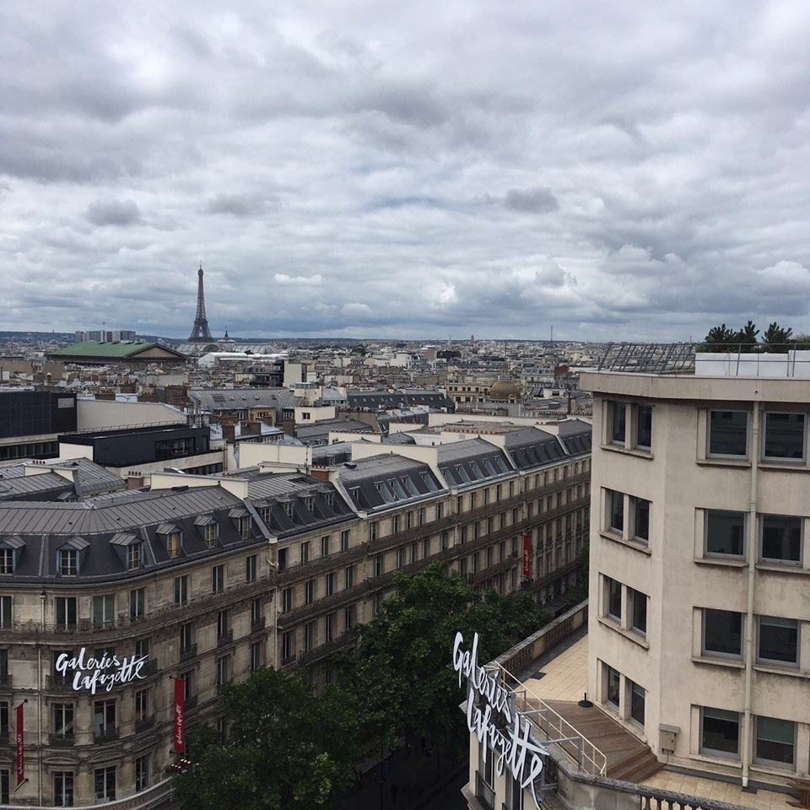
“감사합니다. ”

